Slide 1
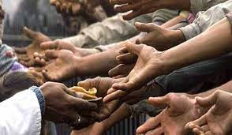
جريدة القلم الحُرّ
جريدة يوميّة عربيّة إخباريّة
العالم اليوم أصبح جزيرة أغنياء تُحيطُ بها بِحار من الفُقراء
هكذا وصفَ الرئّيس الجنوب أفريقي "مبيكي" مُعضلةَ الفقرِ الّتي تزدادُ يومًا بعدَ يومٍ رغمَ التّقدُّم الّذي أحرزتهُ البشريّة في شتّى المَجالات.
*والسُّؤال المطروحُ هو هل وصلَ وضعُ الفُقراء
في العالم إلى هذا الحدّ من الخُطورة ؟
نعم لقد وصلَ إلى هذا الحدِّ من الخُطورة ونضعُ بين أيديكم أهمّ الأسباب.

Slide 2
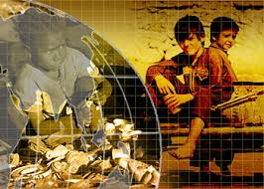
أسباب الفقر في العالم
1- عدم الحصول على المياه والطّعام
2- عدم الحصول على الرّعاية الصِّحيّة.
3- عدم المساواة بين جميع فئات المُجتمع.
4- الصِّراع والحُروب المُستمرّة.
5- نقص التّعليم.
6- انتشار البَطالة.
7- رداءة البُنية التَّحتيّة.
8- تغيّر المناخ.

Slide 3
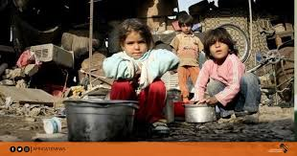
وهنا نضعُ أهمّ حُلول الفقر والجوع بين أيديكم:
حلول لمشكلة الفقر والجوع حول العالم:
-العدل
-التعليم
-توفير فرص عمل ملائمة
-تحقيق السلام

Slide 4
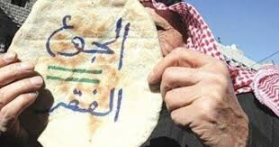
هل يُمكننا القضاء على الفَقْر والمَجاعات نِهائيًّا؟
نعم يُمكِنُ القضاءُ على الفقرِ في العالمِ نهائيًّا
فالفقر والمجاعات ليست شيئًا أساسيًّا في تكوين المُجتمعاتِ البشريّة، فقد صنعَها البَشَرُ بِسببِ قراراتِهِم في التَّعامُلِ الاجتماعيِّ والاقتصاديِّ والسِّياسيِّ، ويُمكن أن يتَّخِذوا قراراتٍ مُعاكِسَةً تَمحَقُ هذا الفقرَ والجوعَ!
محرّرة القلم الحُرّ: ميلا الخزوز

